Slide 1
배트와 달트
기획서
곽예린 권현아 김진아

Slide 2
용어 정리
해당 문서에서 자주 사용되는 단어들
배송품, 배달품, 화물 : 모두 동일한 의미로 사용됨, 플레이어가 배달을
진행해야 하는 아이템
방향전환율, 방향회전율 : 모두 동일한 의미로 사용됨, 플레이어가
회전하는 정도
도우미 AI, 경로 안내 AI : 둘은 동일한 의미. 경로를 보여주고 배달 예상
시간을 예측해 알려주는 AI
배송지, 주거지, 목적지 : 배송품을 전달해야 하는 최종 장소
운반자 : 현재 화물을 소지하여 들고 있는 플레이어
ETA : 경로 예측 시간

Slide 3
목차
게임 소개
> 게임 개요
> 게임 정보
> 기획 목표
> 게임 플로우
- 전체
- 세부
컨텐츠
> 스토리
> 플레이어블 캐릭터
> NPC
- 반응 생물
- 주민
> 맵
> 상호작용
- 지형
- 배달품
- 생물
시스템
> UI
- 플로우
- 세부
> 컨트롤
참고문헌 및 출처
부록

Slide 4
게임 소개

Slide 5
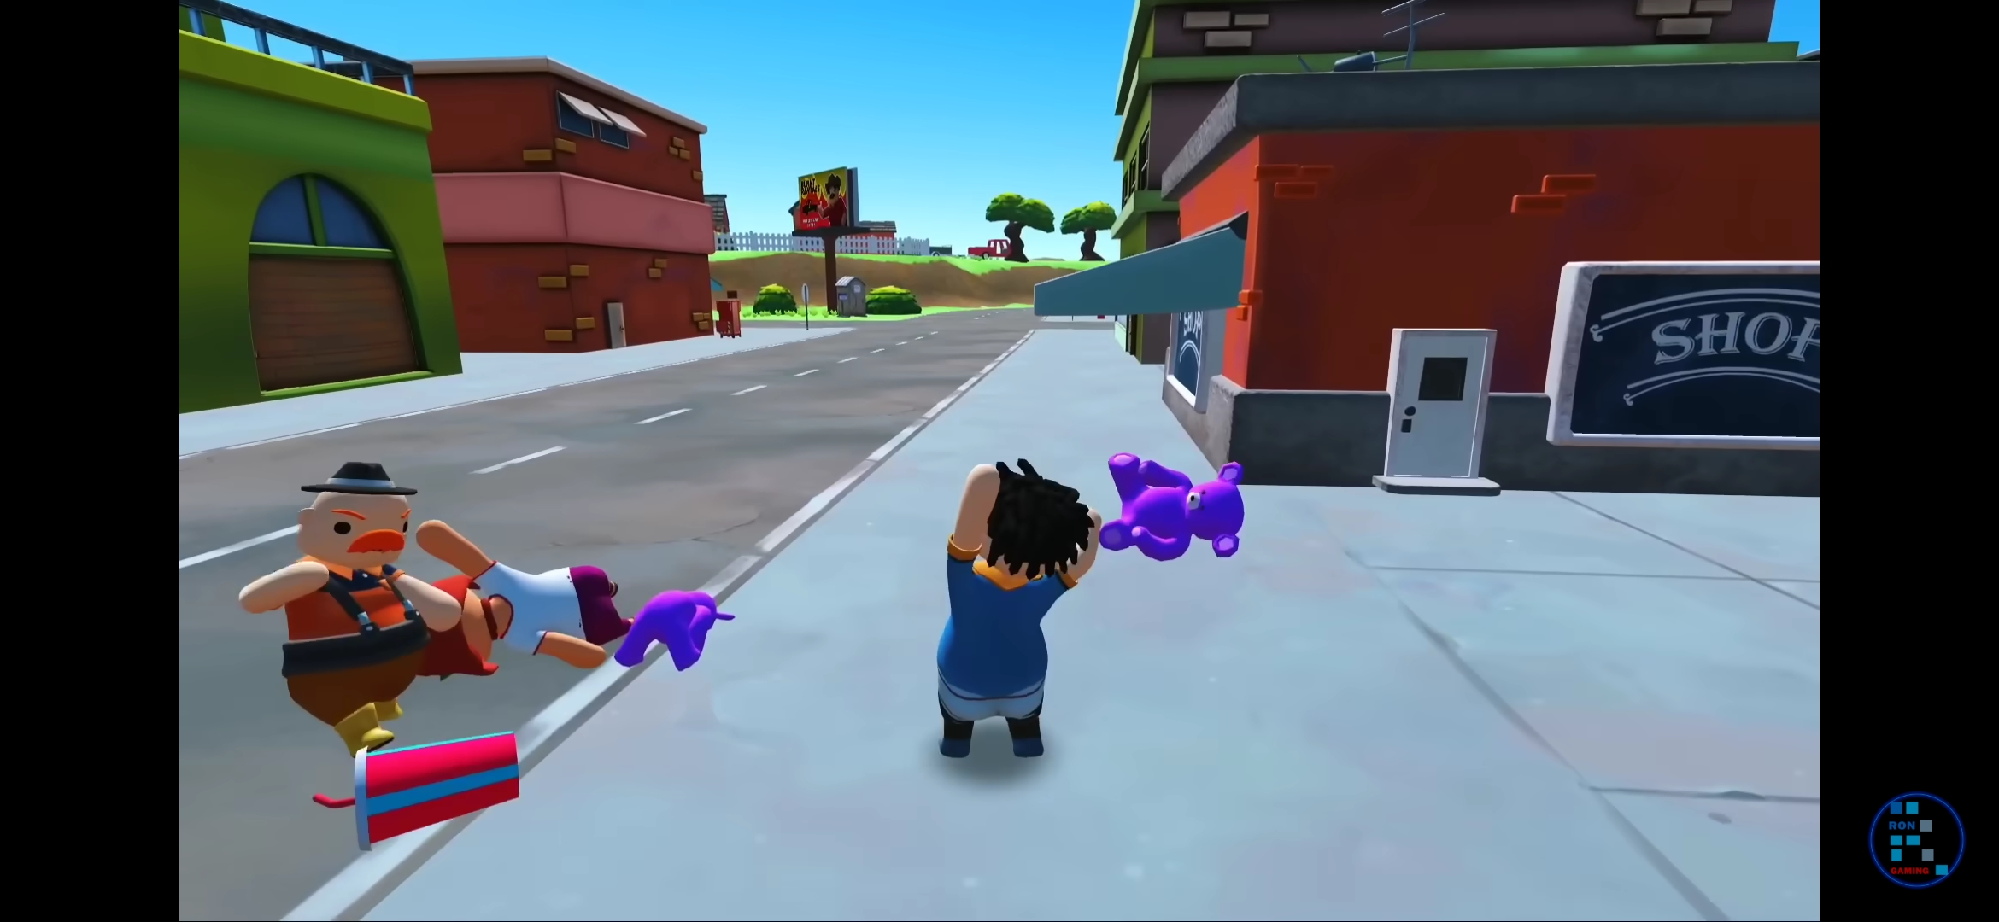
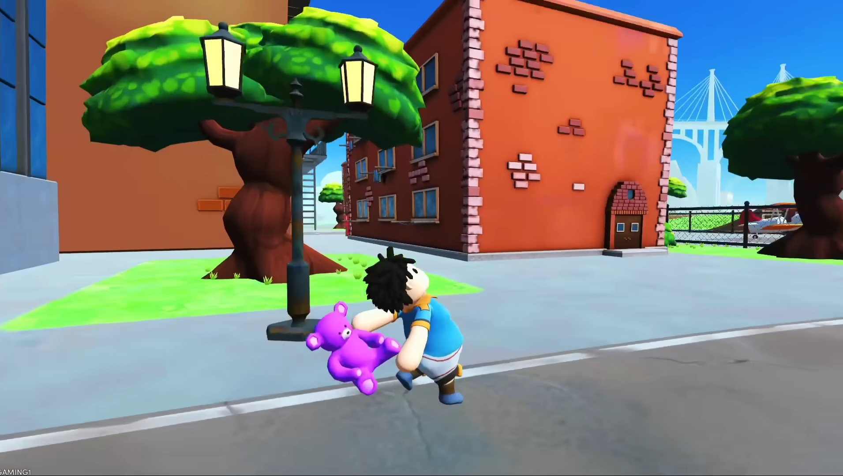
게임 개요
게임 소개
2인의 플레이어가 협동하여
한 명은 배달품을, 다른 한 명은
총으로 방해를 헤쳐 나가며
제한 시간 안에 배달을
완료하는 것이 목표
배달과정에서 만나는 여러 변수들로 발생하는 시간 지연을
경로 안내 AI의 안내를 보고
플레이어들끼리 상의하며 진행
[자료2] Totally Reliable Delivery Service 플레이 화면

Slide 6
레퍼런스 게임
게임 소개
Totally Reliable Delivery Service : 액션 샌드박스 배달 시뮬레이션
https://www.youtube.com/watch?v=W7tYP_bk524
배트와 달트 : 2인 협동 FPS 배달 시뮬레이션 게임
[자료1] Totally Reliable Delivery Service 플레이 화면

Slide 7
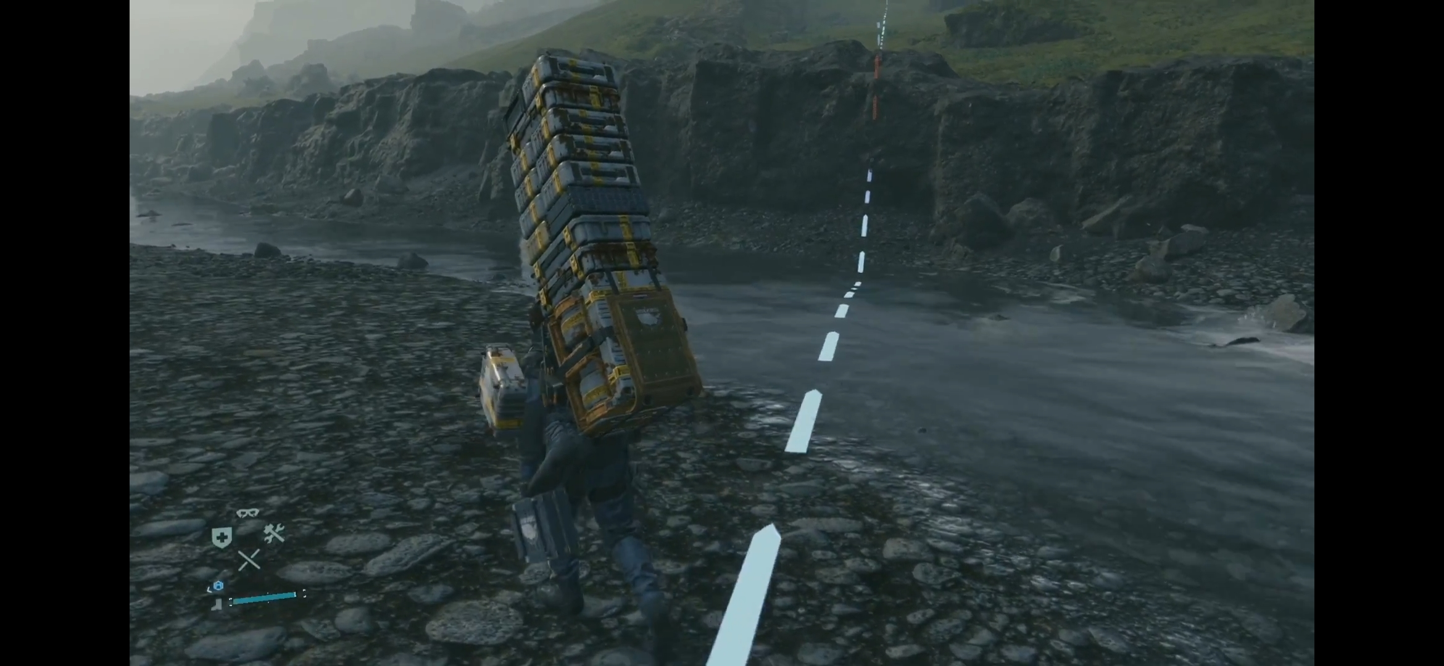
도우미 AI 참고 프리뷰
게임 소개
경로를 알려주고 배달시간,
배달 예상 시간을 실시간으로 알려주는 도우미 AI가
플레이어의 화면 가시화
도우미 AI의 안내를 보고
2명의 플레이어는 서로
상의하고 경로를 정해
협동하며 목적지까지 도달
[자료3] Death Stranding 플레이 화면 중 일부

Slide 8

게임 정보
게임 소개
장르 | 3인칭 2인 협동 FPS 배달 시뮬레이션 게임
컨셉 | 경로를 보여주고 배달 예상 시간을 예측해 알려주는 도우미 ai의 안내에 따라 판단하고, 주위의 적들과 배달품에 따라 변하는 생태계를 견제하며, 제한 시간 안에 배달을 완료하는 게임
클리어 목표 | 시간 안에 배달을 성공적으로 완료하고 보수를 충분히 받아 떠나는 것
타겟 유저 | 귀여운 분위기와 돌발상황을 친구와 함께 재밌게 헤쳐 나가며 가볍게 플레이하려는 사람들
플랫폼
예상 플레이 타임 | 약 1 ~ 2시간

Slide 9
기획 목표
게임 소개
귀여움과
유쾌함
배달과 FPS의
결합
긴장감과
자율성
돌발 상황과
귀여운 캐릭터를 통해
유쾌하고 즐거운 플레이 경험 제공
배달 목표에
전투와 경로 전략을 결합한
새로운 협동 경험
실시간 변화와
예측 시간 정보를
바탕으로 플레이어의
자율적 판단 유도

Slide 10
메인 기획 목표
게임 소개
여러 돌발 상황과 플레이어의 자율적 판단으로 인해 변화하는 상황 경험
다양한 플레이 경험
예시) 플레이어들끼리의 의견 충돌로 인한 정체 시간 증가. 운반하는 화물에 따른 다양한
생태계 변화.
플레이 경험에 변수는 생기면서 3인 이상보다 비용이 적고 과하게 쉬운 난이도 방지
2인 협동

Slide 11
게임 전체 플로우
게임 소개
도우미 AI의 안내에 따라 배송 진행
모든 배송품 배달 완료
엔딩
배달 물품
결정

Slide 12
게임 플로우 세부
게임 소개
플레이어
2인 접속,
캐릭터 선택
본거지에서 랜덤 배달 물품
결정되어 조달
두 플레이어 중 누가 배달품을 운반할지 결정
배달품의
배송지와 경로 파악
AI가 배송지까지의 경로별 예측 시간 계산
시간 안에 배달
성공 시 보수 지급
협동하며
경로와 안내를 따라 진행
다른 배달품들도
동일하게 진행
배달 시간 초과 시 보수 미지급
특정 플로우의 시작/끝
충분한 보수 미보유
생태계 파괴 엔딩
플로우 진행 중
지정된 모든
배달품 배달 완료
충분한 보수 보유
생태계 복구 엔딩

Slide 13
컨텐츠

Slide 14
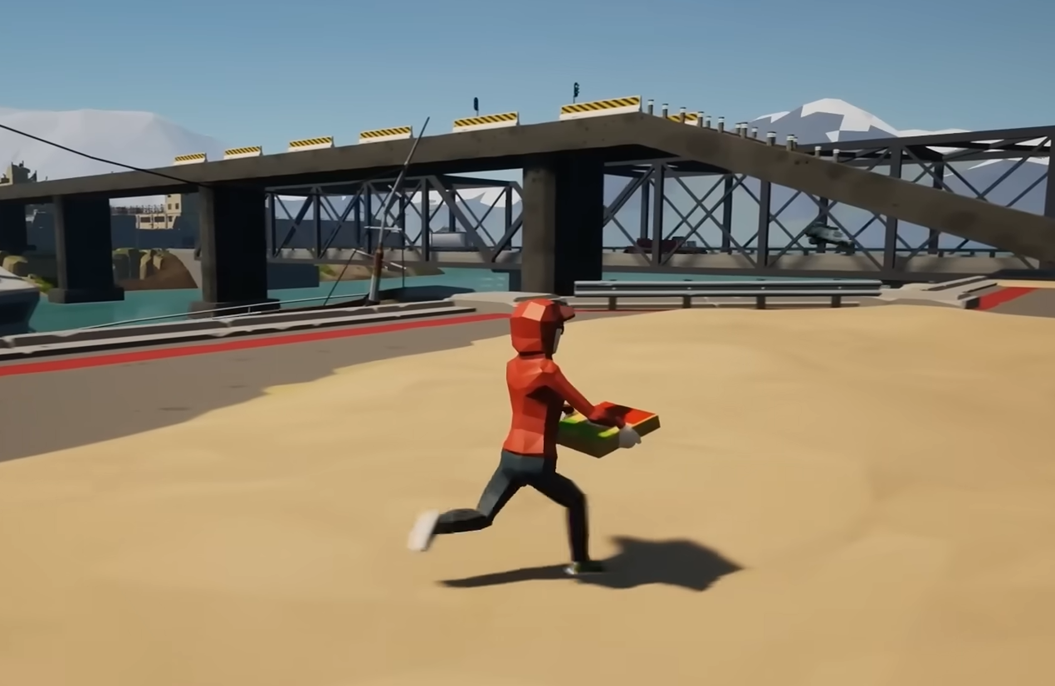
스토리
컨텐츠
당신들은 자부심 넘치는
우주배달부입니다!
오늘은 이 행성에 배달을 왔군요.
그런데 이런!
여러분의 배달 품목에는 조금
“주의해야 할”것들이 있네요…
하지만 걱정할 것 없죠!
여러분은 전문 배달부니까요!
과연 오늘도 제한 시간 안에 모든 배달을 마치고 귀환할 수 있을까요?
[자료1]게임”run pizza run” 플레이화면

Slide 15
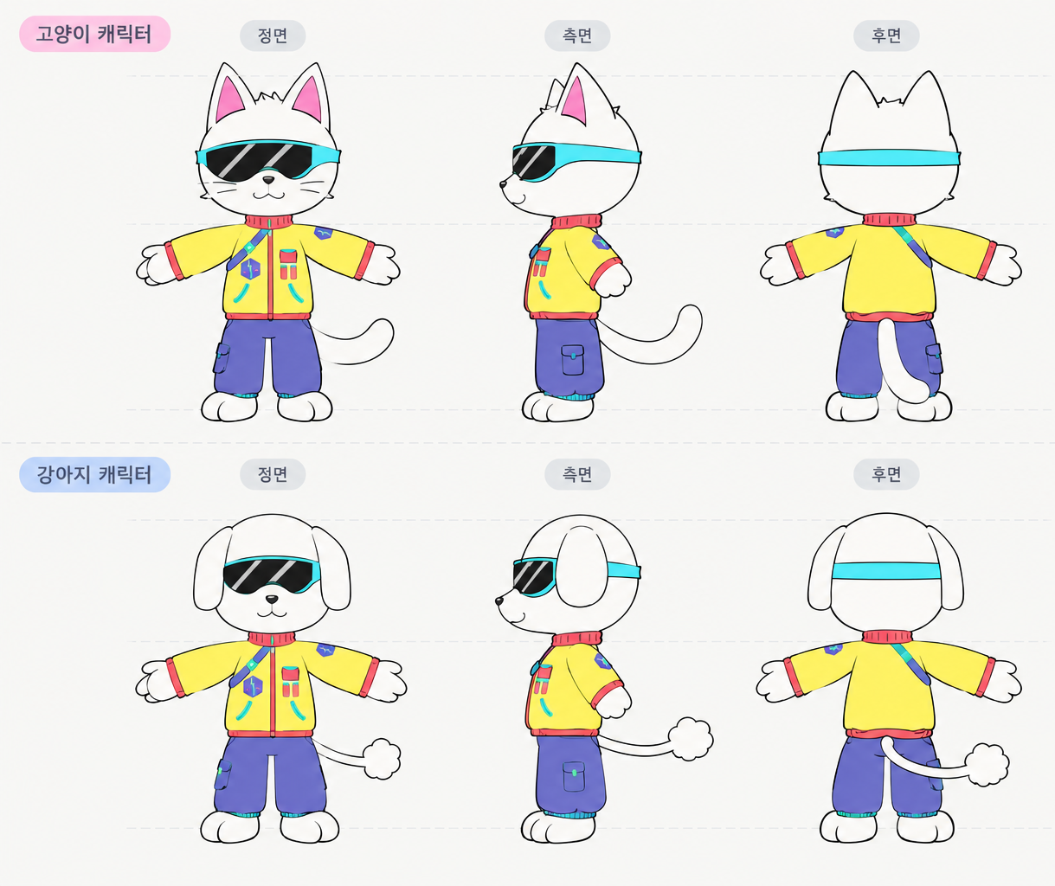

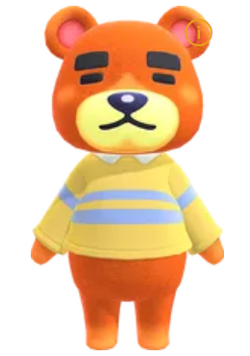
플레이어블 캐릭터
컨텐츠
디자인 컨셉 : 자료 이미지처럼
동글동글한 이족보행 동물 캐릭터
가능한 동작 :
걷기, 달리기, 상호작용(물품 들기), 총 조준, 총 발사, 점프 등 기본적인 동작들
HP가 0이 되어 사망 시 :
사망한 위치에서 10초 후 부활
→ 동료 플레이어의 상호작용 시 : 즉시 부활
[자료2] 게임”동물의 숲” 캐릭터
[자료3] 게임”파티애니멀즈” 캐릭터

Slide 16
NPC_반응 생물
컨텐츠
설명 : 배송품에 반응하거나,
다른 생물에 반응하거나,
플레이어의 행동에 반응해
배송 시간에 영향을 주는 모든
생물들
특이사항 : 상황에 따라 행동반경이
서식지에서 크게 벗어날 수 있음

Slide 17
NPC_주민
컨텐츠
설명 : 배달품을 주문해 전달받는 행성 주민
특징 : 반응 생물들과는 달리 직접 플레이어가 방문하지 않는 이상
주거지에서 나오지 않음

Slide 18
연구주제

Slide 19
도우미 AI 구현 계획
연구과제
도우미 AI : 플레이어가 소지 중인 아이템의 특성, 몬스터 별 민감도와 반응, 거리, 생태계 생물 종간
관계를 이용해 계획 경로로의 위험도를 예측, 플레이어에게 경로와 경로별 예측 시간을 고지할 수 있어야 함
예시
생물_곰
: 배달품 강탈 시도
데이터
모델 설계
배송품(자극원) 데이터, 종별 반응 테이블,
지형 비용, 종간 관계
알고리즘
파이프라인
구성
자극 확산 계산, 종별 반응 스코어(반응 발생 가능성),
T초 후 위험 밀도 예측, ETA 계산
기억
활성화
경로a_숲
구현 매핑
계산 주체는 서버(호스트), 무거운 계산은
비동기로 처리한 후 결과만 메인 스레드에 반영
기대 효과 및
활용 예시
경로 결정에 깊이 부여, 반복 플레이를 해도 학습된 예측보단
동적 대응 요구. 연쇄 반응 이벤트(생물간 반응), 화물에 따라
차별화된 경로 위험도 적용
Notes:
T초 후 위험 밀도 예측 : 격자 기반 인플루언스 맵으로 T초 후 위험 밀도 예측. (개별 위치로 시뮬레이션X, 격자 단위 인플루언스 맵으로 위험 밀도를 누적)

Slide 20



경로 예측 과정
컨텐츠
방식1
!
목적지 파악

Slide 21
경로 예측 과정
컨텐츠
방식1
!
목적지까지의 경로 후보 파악

Slide 22
경로 예측 과정
컨텐츠
방식1
!
AI 계산을 통해 ETA계산

Slide 23
경로 예측 과정
컨텐츠
방식1
!
각 경로별 ETA를 플레이어에게 고지
10T
20T

Slide 24
경로 예측 과정
컨텐츠
방식1
!
결과를 토대로 플레이어들끼리 상의를 통해 경로 지정
10T
20T

Slide 25
경로 예측 과정
컨텐츠
방식1
!
정한 경로로 이동
10T
20T

Slide 26
도우미 AI 구현 아키텍쳐
배송품, 목적지, 플레이어 현재 지점 확인
(Spline 기반 거리)
NavMesh를 이용한
경로 그래프
생물 AI 상태
(행동 트리,
위치, 기억 상태)
지형 비용 테이블
(모래,늪 이동속도 배율)
클라1 UMG
(분기점 웨이포인트 표시)
경로1 : 10t
경로 후보 1,2,3의 데이터
(기본 소요 시간,
지형 비율, 생물 위험)
비동기 ETA 계산
AI 매니저
((반드시)서버에서 실행)
ETA 구조체
경로별 ETA + 위험도 + 지형 영향
클라2 UMG
(분기점 웨이포인트 표시)
경로2: 20t

Slide 27
아키텍쳐 세부
(Spline 기반 거리)
NavMesh를 이용한
경로 그래프
배송품, 목적지, 플레이어 현재 지점 확인
= 목적지와 플레이어 확인은 뼈대가 되는 시간 계산을 위함
목적지, 플레이어의 현재 지점 확인 :
→ 플레이어의 현재 지점은 화물을 든 플레이어 기준
→ 목적지까지의 후보 경로 확인, 후보경로의 “단계” 확인
(단계 : 현재 위치에서 특정 지형까지 도달하는 것을 하나의 단계로 본다. 주로 목적지까지의 경로는 두개의 단계가 존재함)
하나의 단계마다 각 경로별로 직선거리(혹은 A*)로 최단경로를 확인
→ 플레이어의 평균속도로 해당 최단 거리 돌파 시간 예측

Slide 28

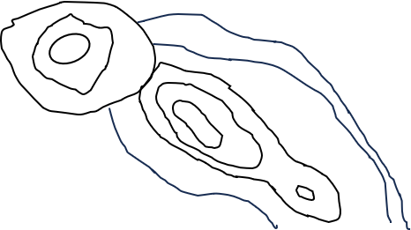
아키텍쳐 세부
배송품, 목적지, 플레이어 현재 지점 확인
1단계
= 목적지와 시작점 확인
시작점 :현재 화물을 든 플레이어의 위치
목적지 : 배송 최종 목적지
시작점과 목적지 파악
모래
모래언덕
돌밭
숲
늪
숲2
숲
언덕
숲1
돌밭
강
늪
중간기지
산
산

Slide 29
아키텍쳐 세부
배송품, 목적지, 플레이어 현재 지점 확인
2단계
= 지형 확인
시작점부터 목적지까지 사이에 있는 거칠 수 있는 모든 지형 확인
목적지를 향한 방향에 위치하고, 시작점의 주변을 둘러싸는 지형을 확인, 1차 후보로 지정
모래
모래언덕
돌밭
숲
늪
숲2
숲
언덕
숲1
돌밭
강
늪
중간기지
산
산

Slide 31
아키텍쳐 세부
(Spline 기반 거리)
NavMesh를 이용한
경로 그래프
1단계
= 1차 지형 후보 확인
목적지를 향한 방향에 위치하고, 시작점의 주변을 둘러싸는(인접한) 지형을 확인, 1차 후보로 지정
시작점에서 각 후보로 가는 경로 확인
모래
모래언덕
돌밭
숲
늪
숲2
숲
언덕
숲1
돌밭
강
늪
중간기지
산
산

Slide 32
아키텍쳐 세부
(Spline 기반 거리)
NavMesh를 이용한
경로 그래프
2단계
= 1차 후보 기준으로 동일 작업 진행
1차 후보 지형들을 시작점으로 간주하고 동일한 작업 진행
모래
모래언덕
돌밭
숲
늪
숲2
숲
언덕
숲1
돌밭
강
늪
중간기지
산
산

Slide 33
아키텍쳐 세부
(Spline 기반 거리)
NavMesh를 이용한
경로 그래프
2단계
= 1차 후보 기준으로 동일 작업 진행
1차 후보 지형들을 시작점으로 간주하고 동일한 작업 진행
모래
모래언덕
돌밭
숲
늪
숲2
숲
언덕
숲1
돌밭
강
늪
중간기지
산
산

Slide 34
아키텍쳐 세부
(Spline 기반 거리)
NavMesh를 이용한
경로 그래프
2단계
= 1차 후보 기준으로 동일 작업 진행
1차 후보 지형들을 시작점으로 간주하고 동일한 작업 진행
모래
모래언덕
돌밭
숲
늪
숲2
숲
언덕
숲1
돌밭
강
늪
중간기지
산
산

Slide 35
아키텍쳐 세부
(Spline 기반 거리)
NavMesh를 이용한
경로 그래프
3단계
= 2차 후보에서 목적지까지 이동 가능한지 확인
2차 지형들을 거쳐 목적지까지 갈 수 있는지 확인
모래
모래언덕
돌밭
숲
늪
숲2
숲
언덕
숲1
돌밭
강
늪
중간기지
산
산

Slide 36
아키텍쳐 세부
(Spline 기반 거리)
NavMesh를 이용한
경로 그래프
3단계
= 2차 후보에서 목적지까지 이동 가능한지 확인
2차 지형들을 거쳐 목적지까지 갈 수 있는지 확인
모래
모래언덕
돌밭
숲
늪
숲2
숲
언덕
숲1
돌밭
강
늪
중간기지
산
산

Slide 37
아키텍쳐 세부
(Spline 기반 거리)
NavMesh를 이용한
경로 그래프
3단계
= 2차 후보에서 목적지까지 이동 가능한지 확인
2차 지형들을 거쳐 목적지까지 갈 수 있는지 확인
모래
모래언덕
돌밭
숲
늪
숲2
숲
언덕
숲1
돌밭
강
늪
중간기지
산
산

Slide 38
아키텍쳐 세부
(Spline 기반 거리)
NavMesh를 이용한
경로 그래프
3단계
= 2차 후보에서 목적지까지 이동 가능한지 확인
목적지까지 이동가능이 확인 되었음
모래
모래언덕
돌밭
숲
늪
숲2
숲
언덕
숲1
돌밭
강
늪
중간기지
산
산

Slide 39
아키텍쳐 세부
(Spline 기반 거리)
NavMesh를 이용한
경로 그래프
4단계
= 1차 후보 지형들까지의 거리 계산
목적지까지 이동가능이 확인 되었으므로 1차 후보 지형들로 가는 경로의 거리 계산
모래
모래언덕
돌밭
숲
늪
숲2
숲
언덕
숲1
돌밭
강
늪
중간기지
산
산

Slide 41
아키텍쳐 세부
지형 비용 테이블
(모래,늪 이동속도 배율)
1단계
= 1차 후보들의 지형 특징 확인
지형 비용 확인 :
→ 1차 후보들의 지형 확인
→ 지형 특징(이동속도 감소 등) 확인
모래
모래언덕
돌밭
숲
늪
숲2
숲
언덕
숲1
돌밭
강
늪
중간기지
산
산

Slide 42
아키텍쳐 세부
지형 비용 테이블
(모래,늪 이동속도 배율)
2단계
= 지형 특징 반영 여부 저장
지형 비용 확인 :
→ 1차 후보에서 2차 후보로 가는 경로의 길이 확인
→ 지형 특징이 있다면 반영, 없다면 미반영
(→→ 다음 단계인 각 경로를 이용하는 시간 계산에 반영 예정)
모래
모래언덕
돌밭
숲
늪
숲2
숲
언덕
숲1
돌밭
강
늪
중간기지
산
산

Slide 43
아키텍쳐 세부
지형 비용 테이블
(모래,늪 이동속도 배율)
3단계
= 각 경로를 이용하는 시간 계산
각 경로를 이용하는 시간 계산
: 시작점에서 1차 후보로 가는 시간(보라색) + 1차 후보에서 각 2차 후보로 가는 시간(녹색)
모래
모래언덕
돌밭
숲
늪
숲2
숲
언덕
숲1
돌밭
강
늪
중간기지
산
산

Slide 44
아키텍쳐 세부
지형 비용 테이블
(모래,늪 이동속도 배율)
3단계
= 각 경로를 이용하는 시간 계산
각 경로를 이용하는 시간 계산
: 시작점에서 1차 후보로 가는 시간(보라색) + 1차 후보에서 각 2차 후보로 가는 시간(녹색)
모래
모래언덕
돌밭
숲
늪
숲2
숲
언덕
숲1
돌밭
강
늪
중간기지
산
산

Slide 45
아키텍쳐 세부
지형 비용 테이블
(모래,늪 이동속도 배율)
3단계
= 각 경로를 이용하는 시간 계산
각 경로를 이용하는 시간 계산
: 시작점에서 1차 후보로 가는 시간(보라색) + 1차 후보에서 각 2차 후보로 가는 시간(녹색)
모래
모래언덕
돌밭
숲
늪
숲2
숲
언덕
숲1
돌밭
강
늪
중간기지
산
산

Slide 46
아키텍쳐 세부
지형 비용 테이블
(모래,늪 이동속도 배율)
4단계
= 각 경로 예상 시간 저장
각 경로 예상 시간 저장
> 1차 후보, 지형 특징, 거리, 플레이어 속도만 요소로 사용됨
모래
모래언덕
돌밭
숲
늪
숲2
숲
언덕
숲1
돌밭
강
늪
중간기지
산
산

Slide 48
아키텍쳐 세부
배송품, 목적지, 플레이어 현재 지점 확인
= 배송품은 위험도 계산에 고려
(위험도가 높을수록 예측 시간 증가)
3단계
= 배송품 파손 가능성 확인
배송품 확인
: 일반인지 파손가능인지 확인
→ 일반일 경우, 고려 값 0
→ 파손 가능한 경우, 플레이어가 얼마나 화물을 내려놓았는지의 수치를 받아 그것을 확률로 적용(진행상황을 봐서 기획수정고려)

Slide 49
아키텍쳐 세부
배송품, 목적지, 플레이어 현재 지점 확인
4단계
= 배송품 자극 스탯 확인
배송품의 자극 스탯 확인 :
→ 시각, 후각, 진동 자극 스탯 확인
→ 자극 스탯의 확산도 확인

Slide 51
아키텍쳐 세부
생물 AI 상태
(행동 트리,
위치, 기억 상태)
1단계
= 1차 후보들에 자생하는 생물 목록 확인
1차 후보들에 자생하는 생물 목록 확인 :
→ 에서 확인한 각 1차 후보들의 지형에 자생하는 생물들 확인
→ 그 중 이전단계(2단계)에서 확인한 화물의 스탯에 반응하는 생물들만 select
지형 비용 테이블
(모래,늪 이동속도 배율)

Slide 52
아키텍쳐 세부
생물 AI 상태
(행동 트리,
위치, 기억 상태)
2단계
= 목록화한 생물들의 현재 상태 확인
생물들의 현재 상태 확인 :
위치(분포도), 상태, 자극 반응도
→ 각 생물이 화물의 자극 확산도에 따라 반응할 확률 계산 및 확인
→ 그에 따라 생물의 미래 경로 예측

Slide 53
아키텍쳐 세부
생물 AI 상태
(행동 트리,
위치, 기억 상태)
3단계
= 생물과 플레이어의 경로가 겹칠 확률 계산
생물의 미래 경로와 플레이어의 경로가 겹칠 확률 계산
→ 겹치는 확률이 높은 경우, 생물의 공격력,체력 확인

Slide 54
아키텍쳐 세부
생물 AI 상태
(행동 트리,
위치, 기억 상태)
3단계
= 생물과 플레이어의 경로가 겹칠 확률 계산
생물의 미래 경로와 플레이어의 경로가 겹칠 확률 계산
→ 겹치는 확률이 높은 경우, 생물의 공격력,체력 확인
생물의 공격력 : 플레이어의 이동 텀에 영향
생물의 체력 : 생물이 맵에 얼마나 오래 존재할지에 대한 확률 계산에 필요(체력이 높을수록 맵에 오래 남아있을 가능성↑)
→ 겹치는 확률이 낮은 경우, 생물의 공격력과 체력은 계산에 넣지 X
→ 대신 “위험도” 수치 증가, 위험도 수치가 증가할수록 ETA의 값이 오차가 생길 가능성 증가

Slide 56
경로 후보 생성 예시
AI의 ETA 계산 =
기본 시간
+ 생물 위험도에 따른 예상 지연
+ 지형에 따른 비용
(영향)
+ 플레이어 행동에
따른 비용
배달품이 꿀인 경우;
배달품 = 꿀
그러므로
종별 반응 테이블을
생성해서 판단에 참조
예시)
배달품_꿀
벌 반응 = 100
곰 반응 = 80
배달품_홍어
벌 반응 = 0
곰 반응 = 70
벌 자극
숲에 존재하는
벌의 방해를 받을 확률 증가
숲의 위험도 증가
숲 경로 ETA 증가

Slide 57
경로 후보 생성 예시
AI의 ETA 계산 =
기본 시간
+ 생물 위험도에 따른 예상 지연
+ 지형에 따른 비용
(영향)
+ 플레이어 행동에
따른 비용
숲
시작 지점
A
D
목적지
사막
AtoD_사막
기본 시간 = 100초
지형 = 사막
지형에 따른 변화 = 이동속도 감소
위험도(몬스터 없음) = 0
기본 시간 :
배달품 소지자의 배달품 위치로부터 중간 구역(숲, 늪 등)까지의 거리 / 플레이어 평균 속력
AtoD_숲
기본 시간 = 200초
지형 = 숲
위험도(벌 존재) = 10

Slide 58
맵

Slide 59
맵
컨텐츠
모래
주거지 : 4 개
지형 : 숲, 산, 강, 모래언덕, 늪,
돌밭
본거지 : 시작점, 끝점. 화물을 받는 곳
중간 기지 : 본거지와의 거리가
너무 멀 때 화물을 받는 곳
돌밭
숲2
숲1
언덕
숲
중간기지
강
늪
산
본거지
(시작점)

Slide 60

맵 지형
컨텐츠
모래언덕
모래 지형 : 플레이어 이동속도 1/2 감소, 몬스터 없음
늪 지형 : 플레이어 이동속도 1/3 감소, 방향전환율 1/4 감소
수중 지형 : 플레이어에게 묻은 냄새
제거
산 : 일반적으로 지나갈 수 없을 정도로 강한 존재가 있음
숲: 일반 지형
숲2
늪
숲1
돌밭
강
산

Slide 61
배달품
컨텐츠
배달품 품목 :
일반 품목(일반), 파손 주의(파손 위험)
배달 상태 : 배달 중, 시간 안에 배달 완료,
시간 초과 배달, 배달품 파손됨
배달품 파손 시 : 기지로 가서 배달품 재수령 후 배달 진행
배달 완료 판단 : 제한 시간 안에 배달함
배달 실패 판단 : 제한 시간 안에 배달하지 못함

Slide 62
상호작용_배달품_예시
컨텐츠
제한시간 = 100T (T는 임의의 수)
[nT] : 직선 거리기반 예측 시간
: 1차 요소(거리 기반)
: 2차 요소(지형 기반)
: 3차 요소(생물 기반)
: 4차 요소(이전 배달품 결과 기반)
생물_벌
: 플레이어 방해,
플레이어 이동속도 6/5증가, 방향회전율 3/2증가, 최대 [15T] 지속
경로a_a_숲
: 곡선 거리[20T]
생물_곰
: 배달품 강탈 시도, 최대 [20T] 지속
경로a_숲
: 직선 거리[40T]
배달품_꿀
배송지_주거지3
경로a_b_늪
: 직선 거리[10T]
경로b_모래언덕
: 곡선 거리[80T]
늪 지형, 이동속도 1/2감소
모래 지형,
플레이어 이동속도 1/3감소
주거지3
도착

Slide 63
제한시간 = 100T (T는 임의의 수)
[nT] : 직선 거리기반 예측 시간
: 1차 요소(거리 기반)
: 2차 요소(지형 기반)
: 3차 요소(생물 기반)
모래 지형
경로a_a_
모래언덕
배송지_주거지3임을 파악
경로a_숲1
생물_벌
: 플레이어 방해,
플레이어 이동속도 6/5증가, 방향 회전율 3/2증가, 최대 [15T] 지속
경로b_산
(경로를 보여는 주지만 실제로는 가기
어려움도 알려줌)
경로a_b_숲2
경로a_c_늪
주거지3
도착
늪 지형

Slide 64
상호작용_생물
컨텐츠
생물_벌 : 방해
= 플레이어 이동속도 6/5 증가, 방향회전율 3/2 증가, 최대 [15T] 지속
생물_벌 : 기억
= 플레이어가 배달품 미소지 상태에서도 방해를 진행함, 기억 스탯은 제거 불가***방해를 진행할지 방해보다 조금 더 역동적인걸 진행할지 고민
**인식범위 지정
생물_벌
꿀 인식
방해
벌집
저격 당함
기억
활성화
방해 일시 중지[3T]
다시 방해 : [30T]로 증가,
기억 활성화
이벤트/판단
상태

Slide 65
시스템

Slide 66
화물
시스템
개념 | 플레이어가 안전하게 목적지까지 운반해야 하는 오브젝트로, 종류에 따라 다른 생물들의 다른 반응을 이끌어낼 수 있음.
세부 특징 | 플레이어 한 명이 운반 중인 화물은 다른 플레이어가 강제로 상호작용 시, 40%의 확률로 운반자가 변경됨. 제한 시간 안에 배달하면 배달 완료, 제한 시간을 초과하면 배달 실패

Slide 67
화물 스탯 관계 다이어그램
시스템
화물 스탯
종류
상태
자극
일반
파손 주의
시각 자극
후각 자극
진동 자극
상호작용 전
운반 중
파손됨
소실 중

Slide 68
화물 스탯 명세
시스템
화물 스탯
 | 스탯 이름 | 스탯 영문이름
종류 | 일반 | General_cargo
 | 파손주의 | Fragile_cargo
상태 | 상호작용 전 | Preinteract
 | 운반 중 | Carried
 | 파손됨 | Destroyed
 | 소실 중 | Vanishing
자극 | 시각자극 | Visual_stim
 | 후각자극 | Olfac_stim
 | 진동자극 | Vib_stim
종류
상태
자극
일반
파손 주의
시각 자극
후각 자극
진동 자극
상호작용 전
운반 중
파손됨
소실 중

Slide 69
화물 스탯 설명
시스템
 | 스탯 이름 | 개념
종류 | 일반 | 특수한 특징 없이 오로지 생물 반응만 이끌어내는 화물 추가 설정이 없다면 모든 화물은 기본적으로 일반 화물임
 | 파손주의 | 파손 가능한 화물
상태 | 상호작용 전 | 플레이어가 상호작용하기 전의 상태
 | 운반 중 | 플레이어 중 한 명이 화물을 집어 이동 중인 화물의 상태
 | 파손됨 | 운반 중인 화물이 어떤 이유로 인해 플레이어의 손에서 떨어져 즉시 파괴된 상태 플레이어에게서 떨어진 이후 바닥을 포함한 모든 오브젝트에 닿는 즉시 파괴됨 파괴된 화물은 다시 집어들 수 없고 파괴된 상태 후 5초 경과 시 해당 객체는 삭제됨 화물이 파손되면 기지로 돌아가 동일한 화물을 지급받아 다시 배달을 진행해야 함
 | 소실 중 | 어떤 이유로 플레이어의 손에서 화물이 떨어져, 파괴되지는 않으나 일정 시간 이후 사라지는 상태 플레이어가 한 번 집어 올린 화물은 플레이어에게서 떨어진 순간부터 7초 이내 다시 상호작용하지 않으면 소실됨 모든 화물에 발생할 수 있음 단, 다른 플레이어에 의해 운반자가 강제로 변경된 경우는 소실로 판단하지 않음 화물이 소실되면 기지로 돌아가 동일한 화물을 지급받아 다시 배달을 진행해야 함
자극 | 시각자극 | 화물마다 갖고 있는 생물들의 반응을 이끌어낼 수 있는 스탯_시각
 | 후각자극 | 화물마다 갖고 있는 생물들의 반응을 이끌어낼 수 있는 스탯_후각
 | 진동자극 | 화물마다 갖고 있는 생물들의 반응을 이끌어낼 수 있는 스탯_진동값

Slide 70
화물 종류 별 데이터 테이블
시스템
최솟값 = 0, 최댓값 = 100
0 = 게임 내에서 상호작용이 없음을 의미
 | 꿀 | 홍어 | 뼈
냄새 강도 | 60 | 80 | 0
보여지는 정도 | 0 | 50 | 30
무게 | 0 | 0 | 100

Slide 71
생물 스탯
시스템
 | 스탯 이름 |  | 스탯 영문 이름
물리 스탯 | 체력 |  | HP
 | 공격력 |  | Attk
 | 이동속도 | 배회 속도 | Wander_vel
 |  | 질주 속도 | Sprint_vel
상호작용 스탯 | 반응도 | 후각 반응 | Olfac_resp
 |  | 시각 반응 | Visual_resp
 |  | 진동 반응 | Vib_resp
 | 상태 |  | Condition
생물 스탯
물리 스탯
상호작용 스탯
체력
공격력
이동속도
상태
반응도
배회 속도
질주 속도
후각 반응
시각 반응
진동 반응

Slide 72
생물 스탯 설명
시스템
 | 스탯이름 |  | 개념
물리 스탯 | 체력 |  | 각 생물의 체력 0이 되면 사망 후 객체 삭제
 | 공격력 |  | 플레이어에게 공격을 가할 시 깍는 체력의 수치
 | 이동속도 | 배회 속도 | 생물이 화물에 반응 하기 전까지 배회할 때의 속도
 |  | 질주 속도 | 생물이 추적/도망 시의 속도
상호작용 스탯 | 반응도 | 후각 반응 | 생물마다 화물에 반응하는 정도의 스탯_후각
 |  | 시각 반응 | 생물마다 화물에 반응하는 정도의 스탯_시각
 |  | 진동 반응 | 생물마다 화물에 반응하는 정도의 스탯_진동
 | 상태 |  | 상호작용에 따라 지정되는 생물의 현재 상태

Slide 73
플레이어 스탯
시스템
플레이어 스탯
물리 스탯
기타
체력
공격력
이동속도
점프 높이
스태미나
부활 타이머
냄새 스탯
 | 스탯 이름 |  | 스탯 영문 이름
물리 스탯 | 체력 |  | HP
 | 공격력 |  | Attk
 | 이동속도 | 걷기 속도 | Walk_vel
 |  | 달리기 속도 | Run_vel
 | 점프 높이 |  | Jump
 | 스태미나 |  | Sta
기타 | 부활 타이머 |  | Rev_timer
 | 냄새 스탯 |  | Smelly
걷기 속도
달리기 속도

Slide 74
플레이어 스탯
시스템
 | 스탯 이름 |  | 개념
물리 스탯 | 체력 |  | 플레이어 캐릭터의 체력 0이 되면 사망 사망 시 동일한 위치에서 10초 후 부활 부활 직후 3초간 무적 플레이어에게 가시화
 | 공격력 |  | 총 발사 1회의 공격력
 | 이동속도 | 걷기 속도 | 일반 이동 시 속도
 |  | 달리기 속도 | Shift를 눌러 달리기 시 속도
 | 점프 높이 |  | 플레이어의 점프가 가능한 높이 가장 낮은 나무의 절반 높이와 동일
 | 스태미나 |  | 플레이어가 달릴 때 소모되는 에너지 수치 플레이어에게 가시화
기타 | 부활 타이머 |  | 사망 시 부활까지의 타이머 플레이어에게 가시화

Slide 75
UI_플로우
시스템
시작 화면
플레이어
2인 접속 화면
시작 화면
게임
나가기
로딩화면
환경설정
게임 진행
엔딩 화면
(컷씬)
엔딩 화면(컷씬)
경로 안내 UI
5초 지속
배달품 전달 대화UI

Slide 76
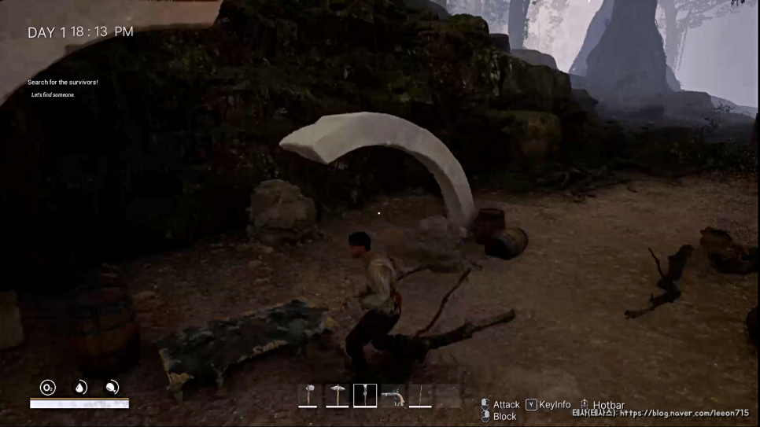
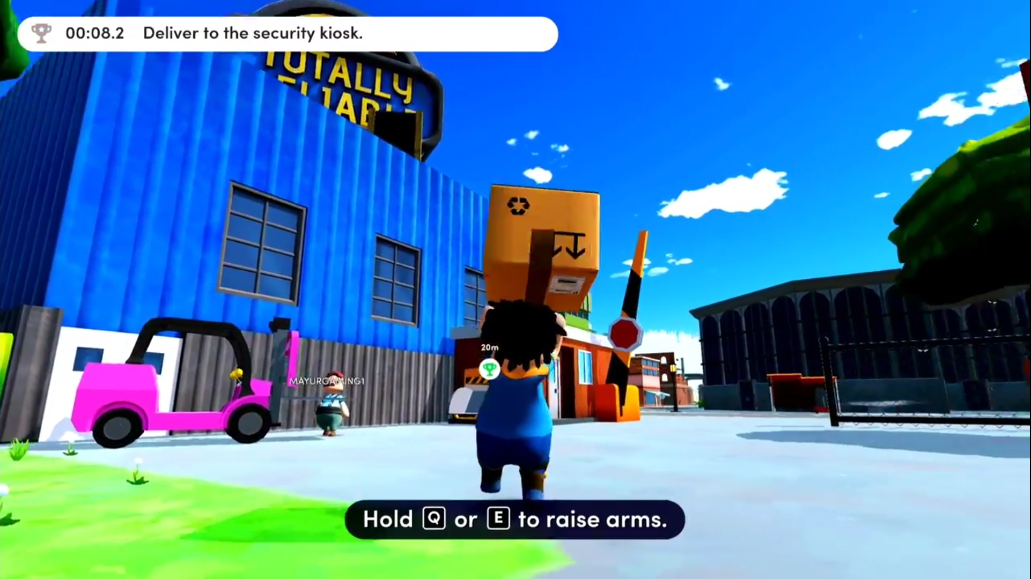
UI_세부_플레이화면 참고
시스템
[자료4] 게임
“이프선셋” 플레이 화면
레퍼런스 게임의 이미지
플레이 화면 참고
[자료5] 게임 “Totally Reliable Delivery Service” 플레이 화면

Slide 77
UI_세부_플레이화면
시스템
남은 배달 시간 표시
플레이어 HP와 달리기
스테미너
플레이어 위치 및 비율
플레이 화면 UI 단순화

Slide 78

UI_세부_사격
시스템
타겟 자동 조준
사격 화면 UI 단순화

Slide 79
UI_세부_배달품 전달 대화
시스템
남은 배달 시간 표시 UI는
이때 보이지 X
배달 수령 시 주민과의
대화창
주민과 카메라 방향
테스트가 적히는 곳
배달품 전달 시 대화 화면

Slide 80
UI_세부_경로 안내 참고
시스템
경로 안내 UI 레퍼런스

Slide 81

UI_세부_경로 안내 UI
시스템
목적지까지의 경로 방향
일시 시각화
해당 경로로 이동 시 예측 시간 표시
10T
20T

Slide 82
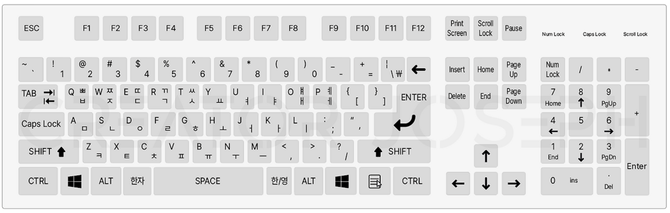

컨트롤
시스템
키보드
이동 | 달리기 | 점프 | 상호작용 | 회전 | 총 조준 | 총 발사 | 경로 안내
Wasd | Shift | Space | F | 마우스 좌우 움직임 | 마우스 우클릭 | 마우스 좌클릭 | 마우스 휠 클릭

Slide 83
참고문헌 및 출처

Slide 84
이미지 자료 출처
자료1 플레임<나 배달 안해>영상
자료2 https://namu.wiki/w/%EB%8F%99%EB%AC%BC%EC%9D%98%20%EC%88%B2%20%EC%8B%9C%EB%A6%AC%EC%A6%88/%EC%9D%BC%EB%B0%98%20%EC%A3%BC%EB%AF%BC/%EA%B3%B0
자료3 https://www.reddit.com/r/PartyAnimalsGame/comments/1b0dmqw/how_to_get_a_new_exclusive_tiagra_skin/
자료4 https://page.onstove.com/indie/global/view/9597749
자료5 https://www.youtube.com/watch?v=eNRvtvpl1Io&t=872s
*어떤느낌 이미지 베틀그라운드 %EC%9D%B8%EC%B9%AD-Back-view-%EC%8A%88%ED%8C%85%EA%B2%8C%EC%9E%84TPS-%ED%94%84%EB%A1%9C%EC%A0%9D%ED%8A%B8-%EC%8B%9C%EC%9E%91
키보드 이미지 https://creatorjoseph.com/268#google_vignette
마우스 이미지 https://kor.pngtree.com/so/%EB%A7%88%EC%9A%B0%EC%8A%A4

Slide 85
히스토리

Slide 86
부록
추가 설명란과 폐기된 아이디어

Slide 87
기획발표 기획서
> 기획 의도(2인 협동의 이유가 있나?? 굳이 2인이어야하나?)
> 기획자를 향한 기획서
연구주제 기획서
> 연구 주제 추가, 어떻게 구현하겠다에 대한 계획과 기획
> 프로그래머를 향한 기획서
팀원 공유 기획서
> 기획 세부 내용

Slide 88
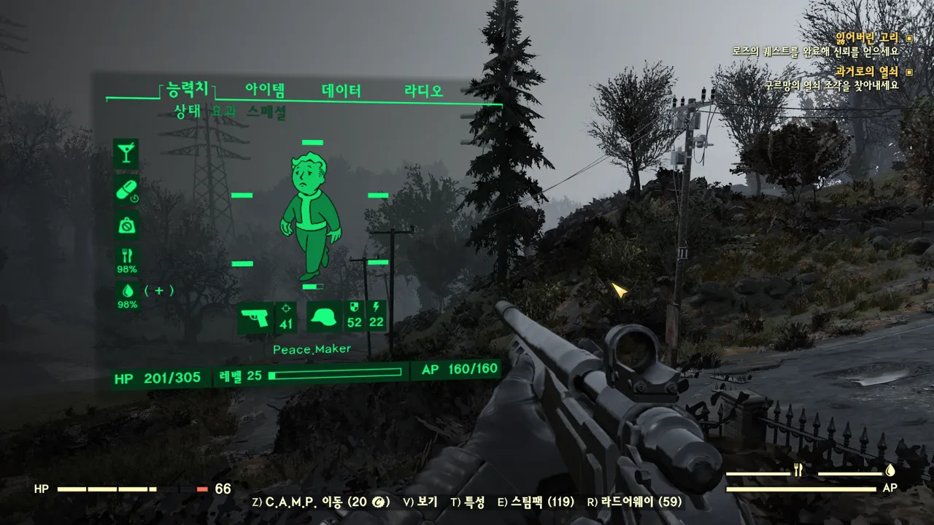
UI_세부_시간예측분석UI_후보1
시스템
폐기됨
결과 : 폐기
까닭 : 다른 후보들에 비해 가장 쉽게 3인칭에 녹여낼 있으나, 마찬가지로 다른 3인칭 UI에서 아이디어를 얻거나 통합하는 것이 더 나은 방안이라 판단함
핍보이 UI 이미지 https://arca.live/b/fallout76/19323367

Slide 89
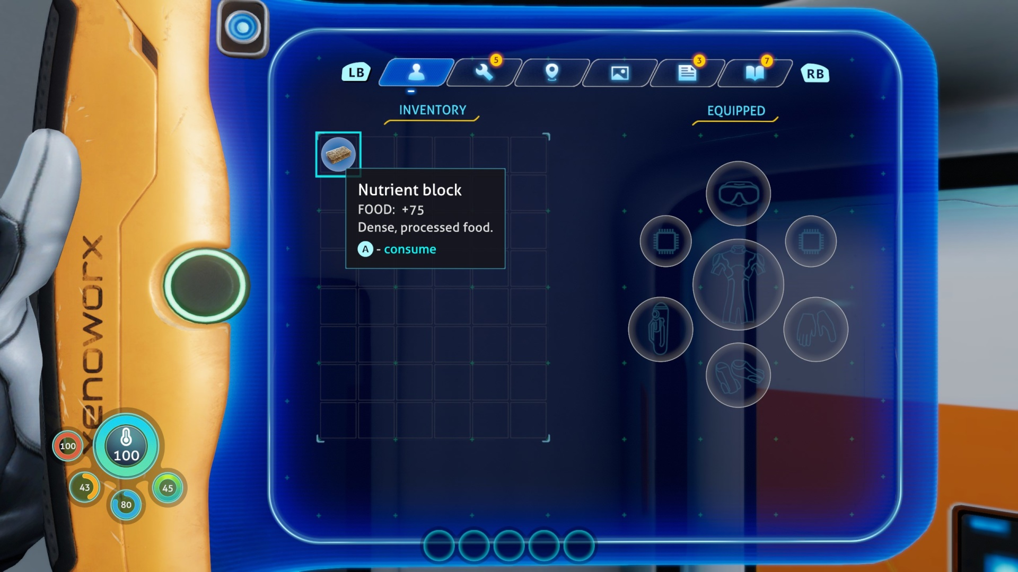
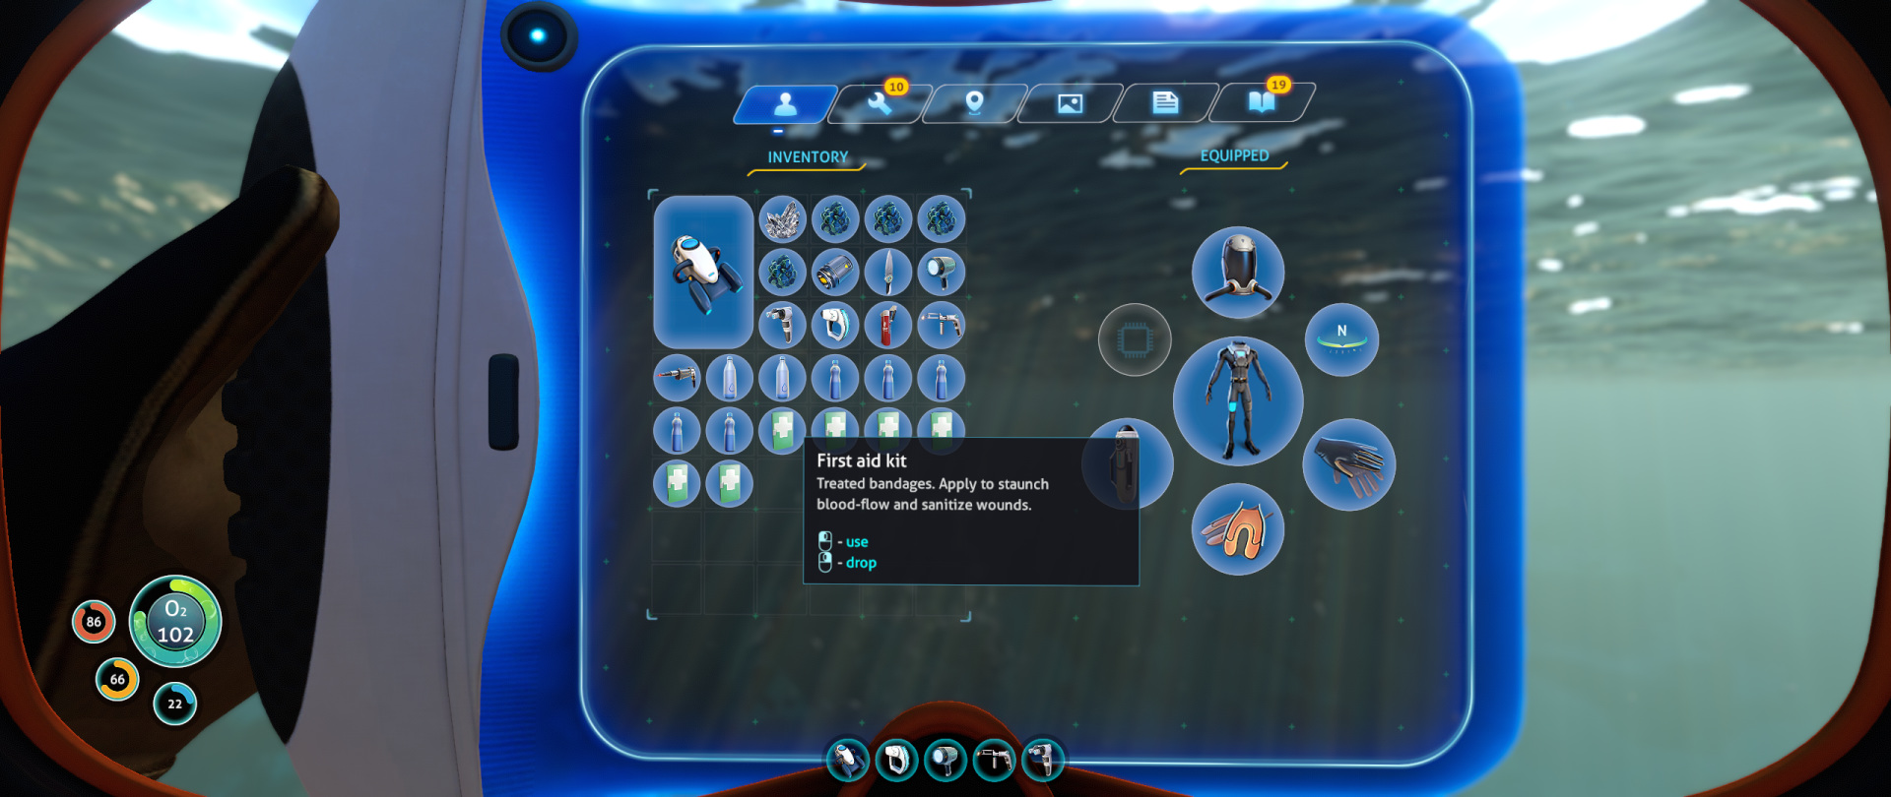
UI_세부_시간예측분석UI_후보2
시스템
폐기됨
테블릿 UI 차용 시 :
화면을 덮을 크기, 투명도는 방식에 따라 필요가 정해짐, 만약 미니맵 탑뷰로 경로를 알려준다면 투명도 필요 없음, 눈 앞의 경로를 알려준다면 투명도 필요
결과 : 폐기
까닭 : 3인칭 진행에서 자연스럽게 디자인할 방안을 찾지 못함
서브노티카 UI 이미지 https://gameuidatabase.com/index.php?&scrn=71&set=1&plat=1&tag=131&series=106&sort=2&r=4

Slide 90
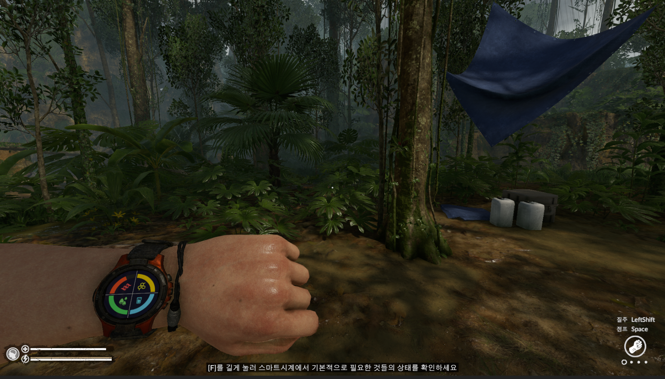
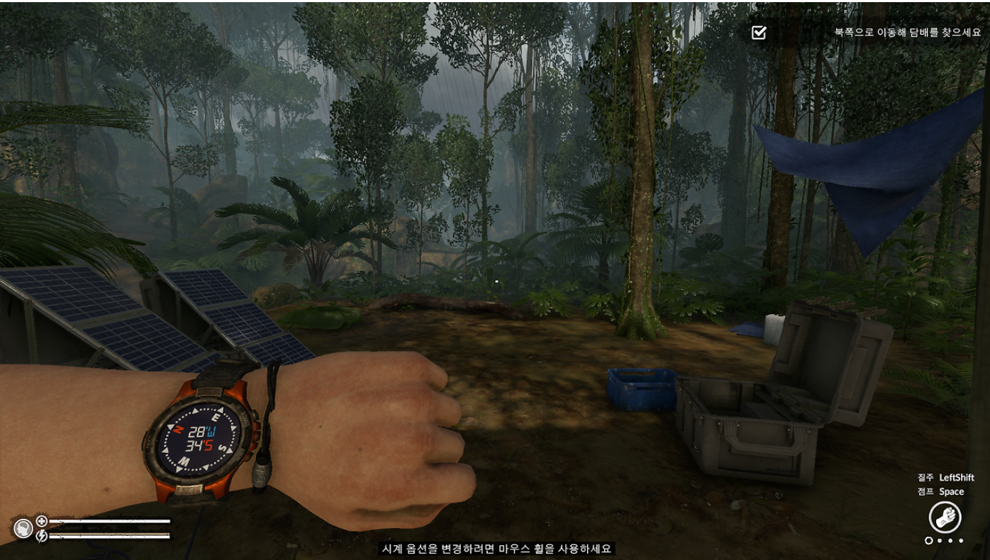
UI_세부_시간예측분석UI_후보3
시스템
폐기됨
시계 UI 차용 시 :
시계는 크기가 커야함, 직관적이고 선명한 색의 이미지, 중앙에는 화살표로 경로의 위치를 확인할 수 있도록 해야함
결과 : 폐기
까닭 : 실시간 컨셉과 맞지 않다고 판단, 배달품 소지 시 손목을 볼 수 없거나 구현이 곤란해짐
그린헬 손목시계 UI 이미지 https://constante.tistory.com/entry/%EA%B7%B8%EB%A6%B0-%ED%97%ACGreen-Hell-%EC%B4%88%EB%B3%B4%EA%B0%80%EC%9D%B4%EB%93%9C-%ED%8A%9C%ED%86%A0%EB%A6%AC%EC%96%BC-%ED%95%B4%EC%95%BC-%ED%95%98%EB%8A%94-%EC%9D%B4%EC%9C%A0

Slide 91
기획 목표 어째서 2인인가!
게임 소개
두 플레이어의 특성이나 성격에 따라, 경로 안내AI의 결과를 보고 서로 다른 의견을 낼 수 있는데, 그 둘이 다른 의견으로 토의 시간이 길어지면 배달 시간이 점점 줄어든다. 그렇게 줄어든 시간을 보며 결국 플레이어는 급하게 선택을 내릴 수 밖에 없는데, 그렇게 함으로써 마찰이 생김
두 플레이어가 토의하면 혼자서 결정하는 것보다 결정의 시간이 증가하게되는데, 그렇게 하면 경로 시간이 계속 확인할때마다 변경되는 것을 보여주고자 한다
배달품 최초 지급, 배달품 전달시 인증절차를 진행할때 2인플레이어가 반드시 필요하게 만들어 두 플레이어가 서로 의견차이가 있더라도 서로 떨어지지 않도록함
2인의 플레이어고 사람에따라 변수를 많이 만들고 싶음
예를 들어 두 플레이어가 길을 갈라서서 둘이 완전히 다른 길을 간다면??
왜냐하면 변수를 많이 만드는 것이 정답지와 공략이 있는 배달 루트보다 다양한 플레이경험을 제공할 수 있기 때문에.
그러면 왜 2인이고 3인이나4인이 아닌가-> 비용이 많이 듦. 또한 역할의 분담에는 2인이 적절하다고 판단함. 한명은 배달품들기, 다른한명은 무기로 엄호를하고. 3인이상이 되는 순간부터는, 1명이 화물, 2인이 무기를 들면 너무 엄호가 쉬워지고.
아맞다 플레이예상 시간

Slide 92
프로토타입 플로우
두 플레이어 중 누가 배달품을 운반할지 결정,
배달품의 배송지 파악
플레이어
2인 접속
각 플레이어
캐릭터 선택
본거지에서 랜덤 배다품 조달
벌꿀이
배송품으로 나옴
시간 안에 배달
성공 시 보수 지급
휠을 눌러 도우미 AI로 경로 파악
협동하며
경로와 안내를 따라 진행
배달 시간 초과 시 보수 미지급
충분한 보수 미보유
생태계 파괴 엔딩
본거지로 복귀
(=지정된 모든
배달품 배달 완료)
충분한 보수 보유
생태계 복구 엔딩

Slide 93
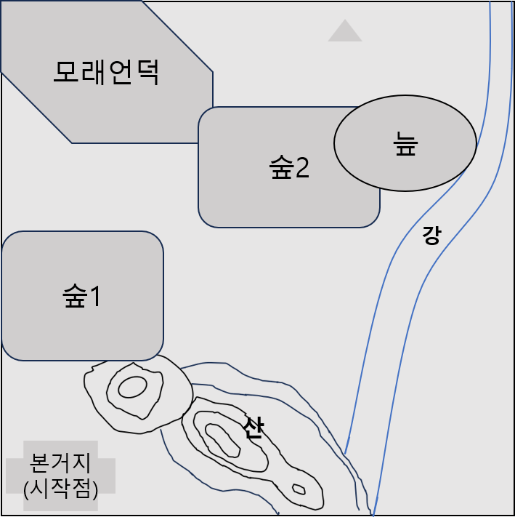
데이터 테이블_맵
100d
45d
 | 크기
맵 | 100d*100d
숲1 | 30d*25d
숲2 | 40d*20d
모래언덕 | 40d*25d
늪 | 20d*15d
25d
40d
20d
20d
15d
30d
100d
25d

Slide 94
NPC_생물_벌 행동트리
selector
벌집 귀환 sequence
: 범위에서 벗어나면 복귀
벌집 배회 sequence
: 벌집 주변 배회
벌집 피격 대응
sequence
벌꿀 탐지 sequence
탐지 범위 내 벌꿀 확인
방해
벌집 저격 당함
방해 중단
기억 상태
활성화
벌집으로 복귀
방해 재개

Slide 95
경로 예측
컨텐츠
모래언덕
목적지
← 도우미UI가 알려줄 수 있는 경로 시각화
숲2
늪
경로a_a
경로a_b
경로a_c
숲1
강
경로a
산
본거지
(시작점)
경로b

Slide 96
맵 전체 경로 흐름
컨텐츠
모래언덕
최종 배달지에서
산을 넘을 수 있는 물품을
보상으로 받은 후 본거지로
귀환 가능하도록
맵의 구조를 기획
숲2
늪
숲1
돌밭
강
중간기지
산
본거지
(시작점)

Slide 97
데이터 테이블_NPC,플레이어
 | Walk 이동 속도 | Run 달리는 속도 | Jump 높이 | 조준 범위 | 스테미너 | HP | 공격 데미지 | 기본 감지 범위
플레이어 캐릭터 | 3d | 5d | 3d | 10d | 15n | 100n | 10n
벌 |  | 8d |  |  |  | 5n | 0 | 반경 10d
 | 크기 (높이) | 크기 (가로 세로) | 벌집 주변 배회 범위 | 방해 지속 범위
플레이어 캐릭터 | 2.5d | 1d
벌 | 0.25d | 0.25d | 10d | 20d

Slide 98
데이터 항목 : 캐릭터크기 : 1m(2:1비율) , 무기, 총탄의 종류, 이펙트, 조형물_나무랑 돌 등등, 맵크기 (100,00이상 고려)
세부 기획 고려사항 :
타격감, 행동 패턴 디자인, 다양한 총 파티클, 난이도

Slide 99
모래
모래언덕
돌밭
숲
늪
숲2
숲
언덕
숲1
돌밭
강
늪
중간기지
산
산

Slide 100
경로 단계 설명
모래
모래언덕
=
+
돌밭
숲
늪
숲2
숲
언덕
숲1
돌밭
강
붉은 선과 파란 선 : 목적지까지 도달하기 위한 두 단계의 경로
붉은 선 : 1단계
파란 선 : 2단계
늪
중간기지
산
산

